Slide 1


5장 클래스와 객체 II
파워자바(개정3판)

Slide 2
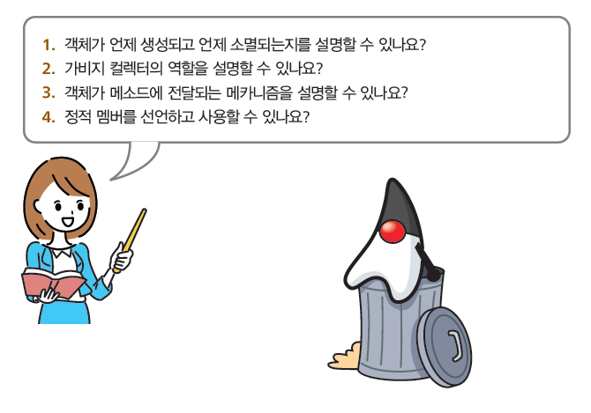
4장의 목표

Slide 3
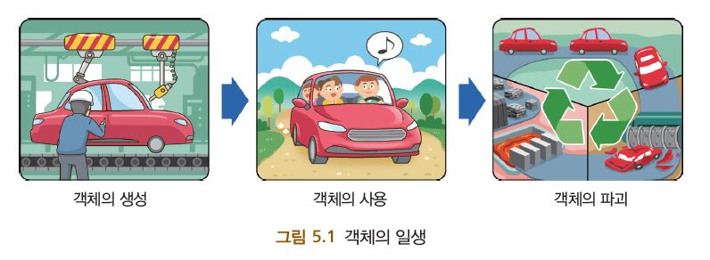
객체의 생성과 소멸
객체도 생성되어서 사용되다가 사용이 끝나면 파괴된다. 객체의 일생은 객체를 참조하는 변수와 밀접한 관련이 있다.

Slide 4
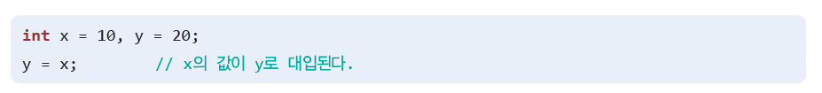
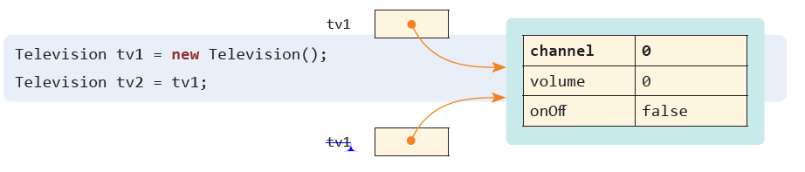
참조 변수와 대입 연산
기초 변수와 참조 변수는 대입 연산에서 상당히 다르게 동작한다.
tv2

Slide 5
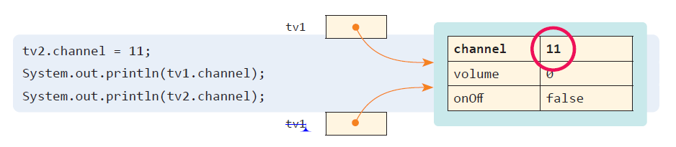
참조 변수와 대입 연산
기초 변수와 참조 변수는 대입 연산에서 상당히 다르게 동작한다.
tv2

Slide 6
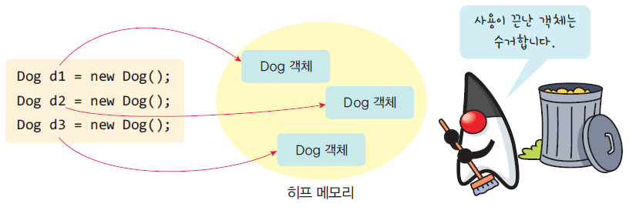
객체의 소멸과 가비지 컬렉션
자바에는 객체를 생성하는 연산자는 있지만, 객체를 삭제하는 연산자는 없다.
자바에서는 자동 메모리 시스템을 사용하는데 이것을 가비지 컬렉션(garbage collection)이라고 한다

Slide 7
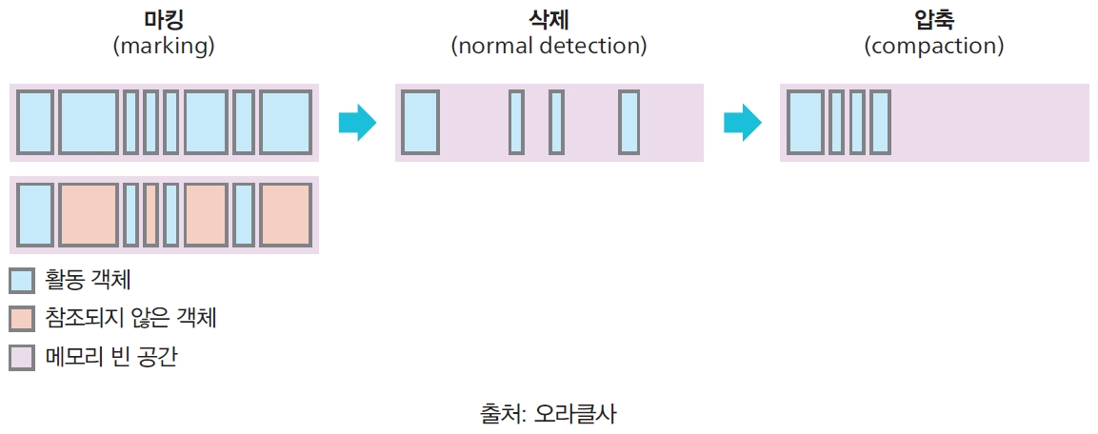
가비지 컬렉터(Garbage Collector)
히프 메모리에서 더 이상 필요 없는 객체를 찾아 지우는 작업을 한다.
가비지 컬렉터는 JVM의 중요한 부분이다. JVM 중에서 가장 대표적인 것은 오라클사의 HotSpot이다. HotSpot은 많은 가비지 컬렉션 옵션을 제공한다(4개의 가비지 컬렉터가 있다).

Slide 8
가비지 컬렉션 요청
개발자는 System 객체의 gc() 메소드를 호출하여서 가비지 컬렉션을 요청할 수 있다. 하지만 앞에서 이야기한 바와 같이 가비지 컬렉터가 수행되면 모든 다른 애플리케이션이 멈추기 때문에 가비지 컬렉터의 실행 여부는 JVM이 판단한다.
자바 가비지 컬렉션을 조정하는 가장 좋은 방법은 JVM을 실행할 때 플래그를 설정하는 것이다.

Slide 9
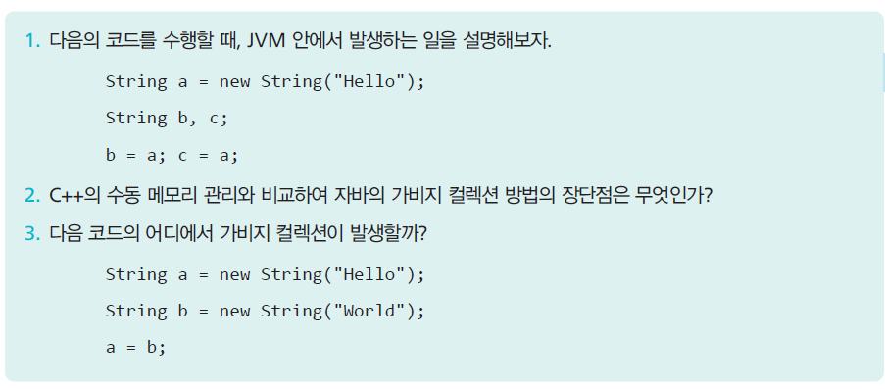
중간점검

Slide 10
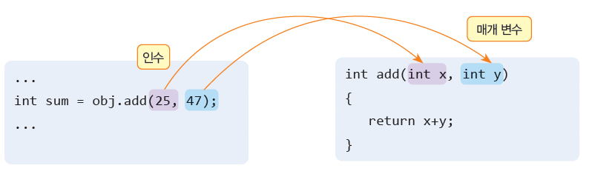
인수전달 방법
자바에서 메소드로 인수가 전달되는 방법은 기본적으로 “값에 의한 호출(call-by-value)”이다

Slide 11
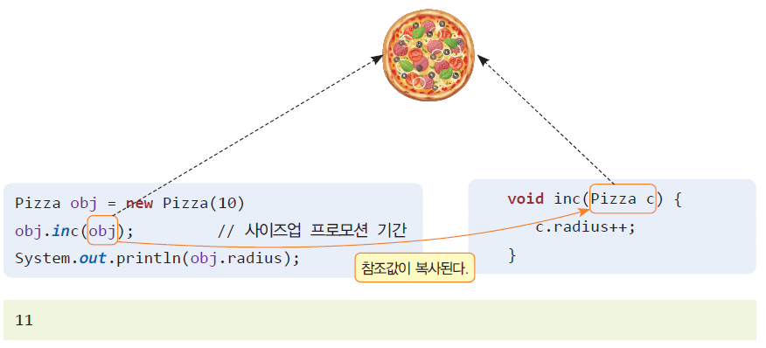
객체가 전달되는 경우
우리가 객체를 메소드로 전달하게 되면 객체 자체가 복사되어 전달되는 것이 아니고 객체의 참조값만 복사되어서 전달된다. 참조 변수는 참조값(주소)을 가지고 있다.
참조값이 매개 변수로 복사되면 메소드의 매개 변수도 동일한 객체를 참조하게 된다.

Slide 12
예제
피자 객체 2개를 받아서 더 큰 피자 객체를 반환하는 메소드 Pizza whosLargest(Pizza p1, Pizza p2)를 작성하고 테스트하라.

Slide 13
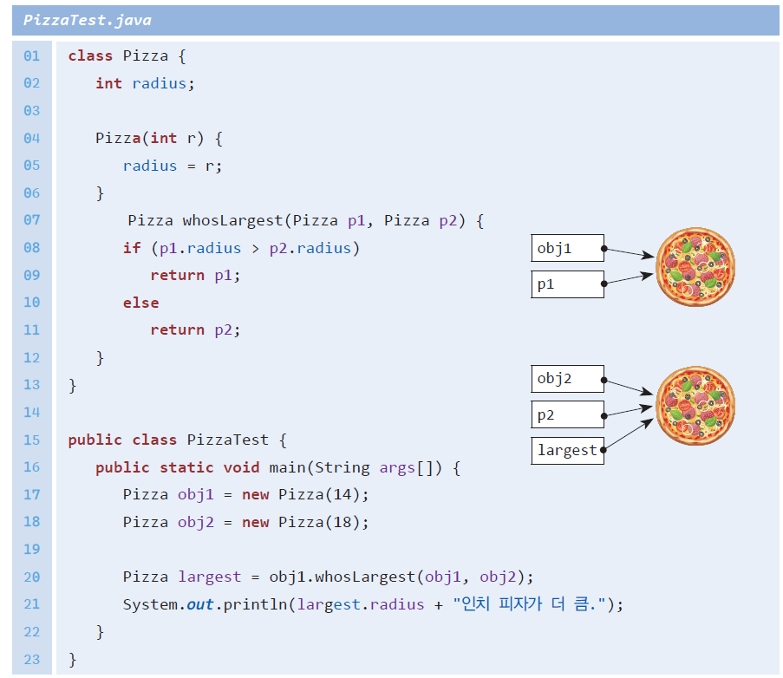
예제

Slide 14
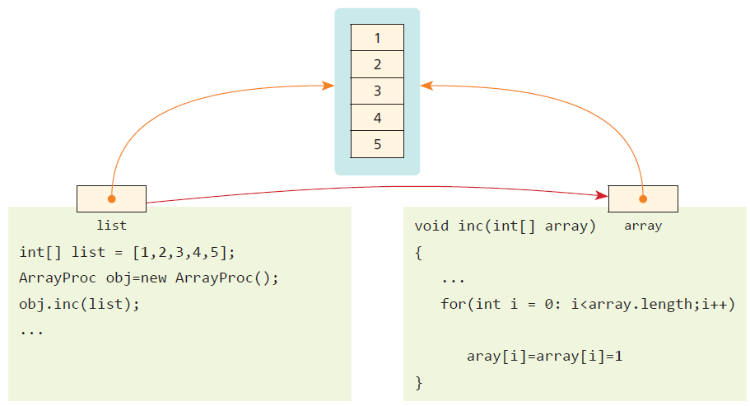
배열이 전달되는 경우
배열도 객체이기 때문에 배열을 전달하는 것은 배열 참조 변수를 복사하는 것이다.
array[i]=array[i]+1

Slide 15
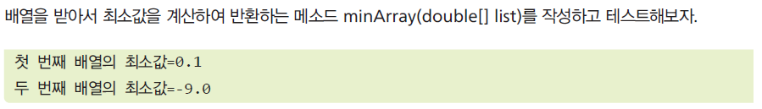
예제: 배열을 받는 메소드 작성하기

Slide 16
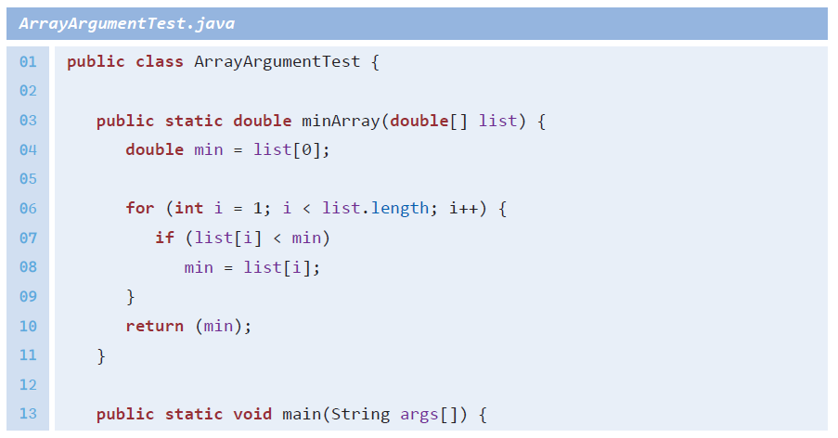
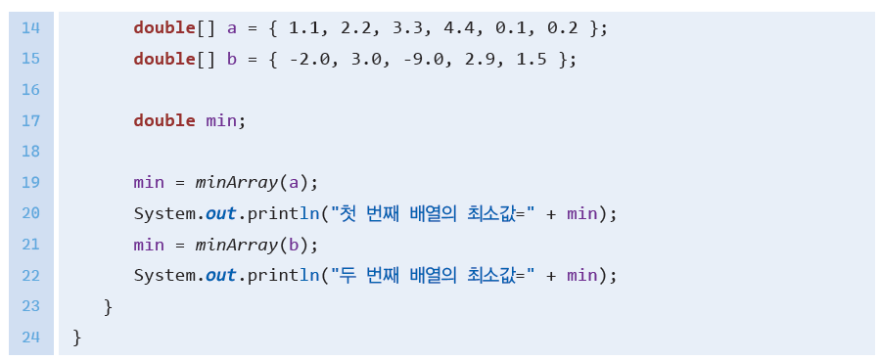
예제: 배열을 받는 메소드 작성하기

Slide 17
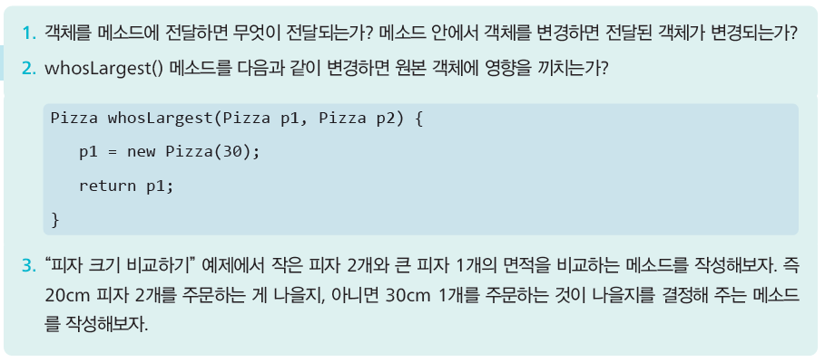
중간점검

Slide 18
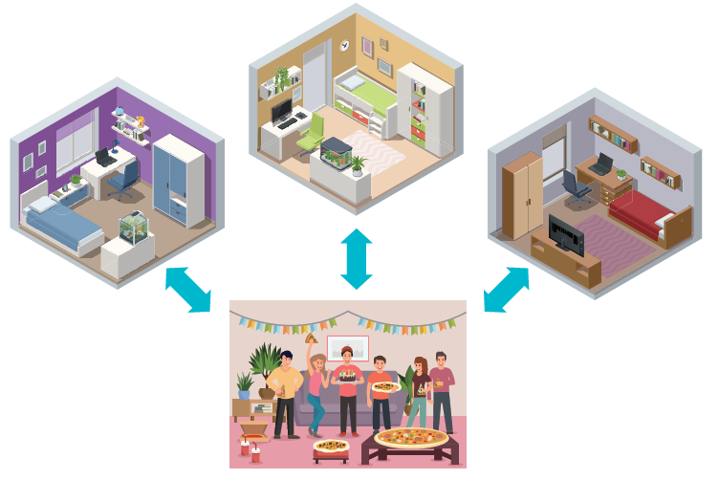
정적 멤버
프로그램을 작성하다보면 여러 개의 객체가 하나의 변수를 공유해야 되는 경우가 있다. 이러한 멤버를 정적 멤버(static member) 또는 클래스 멤버(class member)라고 한다.
주방과 거실은 공유

Slide 19
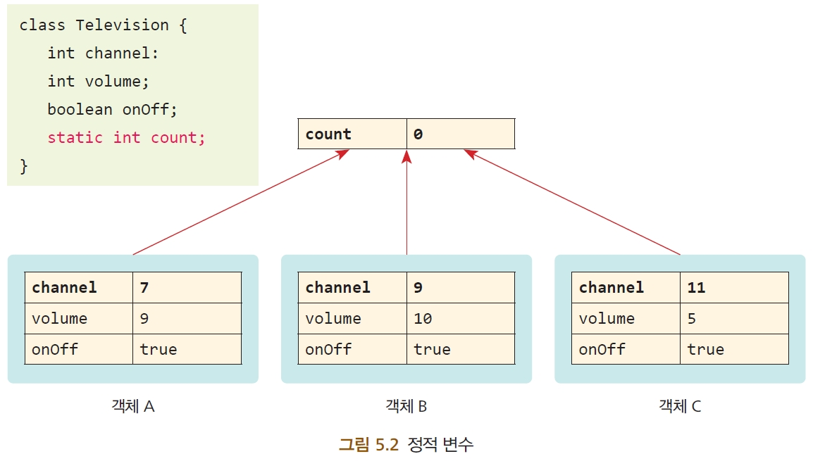
인스턴스 멤버 vs 정적 멤버

Slide 20
정적 변수
정적 변수(class variable)는 클래스당 하나만 생성되는 변수이다. 정적 변수를 만들려면 변수를 정의할 때 앞에 static을 붙이면 된다.
Television.count = 100; // 클래스를 통하여 접근
Television obj = new Television();
obj.count = 100; // 객체를 통하여 접근

Slide 21
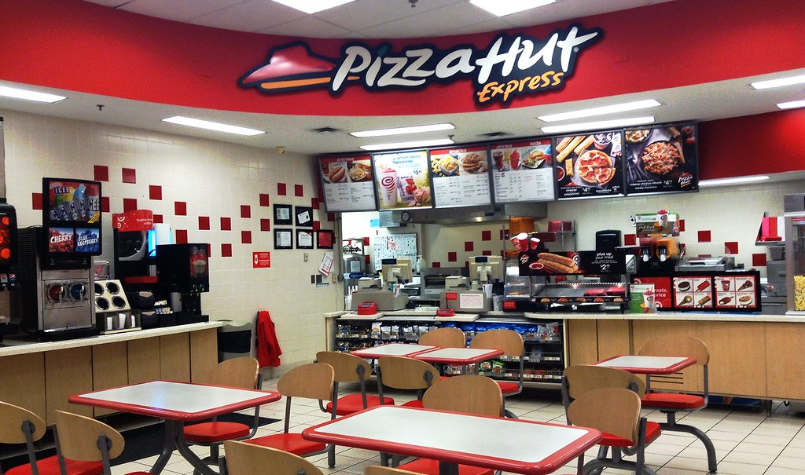
예제: 정적 변수 사용하기
어떤 가게에서 하루에 판매되는 피자의 개수를 알고 싶다고 하자. 피자의 개수를 알기 위해서는 지금까지 피자가 얼마나 생성되었는지를 알아야 한다. 이러한 경우에 정적 변수를 선언하고 생성자에서 개수를 증가시키면 된다.

Slide 22
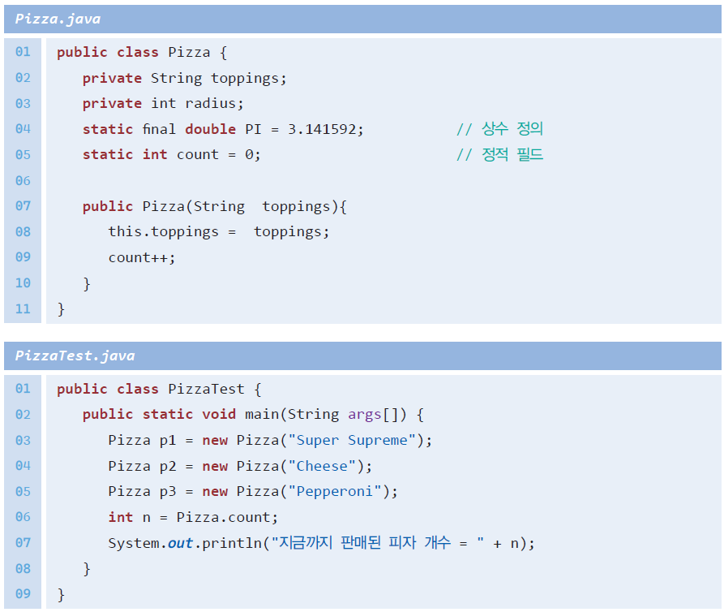
예제: 정적 변수 사용하기

Slide 23
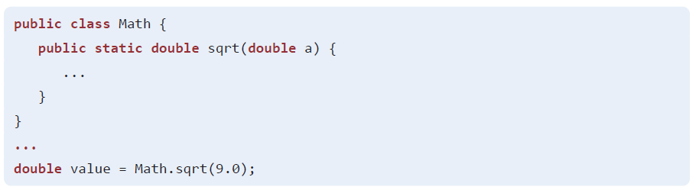
정적 메소드
정적 메소드도 정적 변수와 마찬가지로 static 수식자를 메소드 앞에 붙여서 만든다.

Slide 24
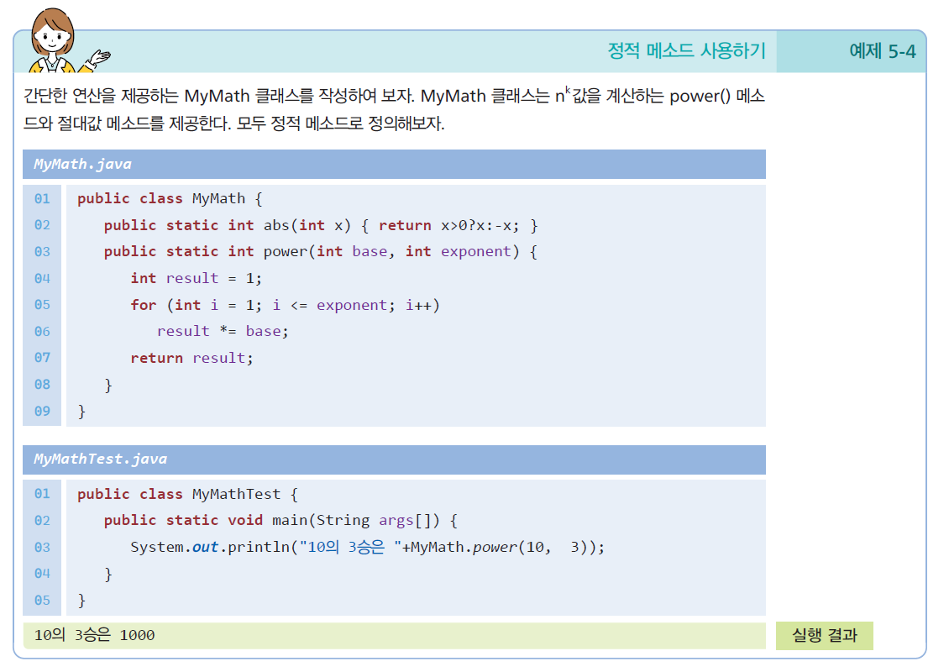
예제: 정적 메소드 사용하기

Slide 25
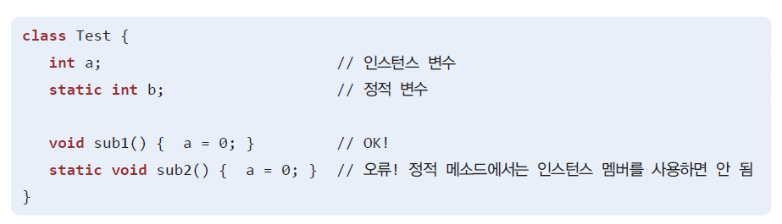
정적 변수의 활용
정적 메소드는 정적 멤버만 사용할 수 있다

Slide 26
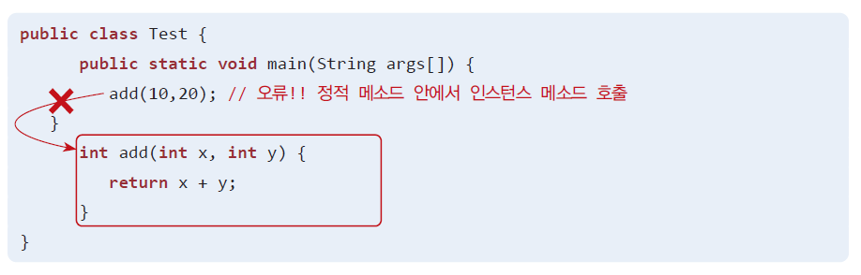
정적 변수의 활용
정적 메소드에서 정적 메소드를 호출하는 것은 가능하다.

Slide 27
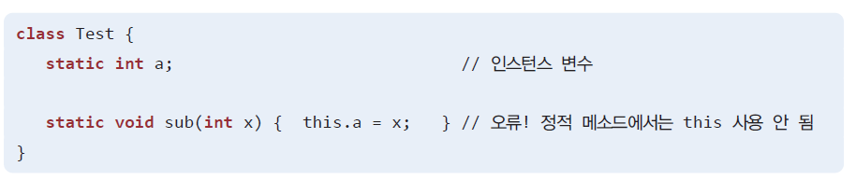
정적 변수의 활용
정적 메소드는 this를 사용할 수 없다.

Slide 28
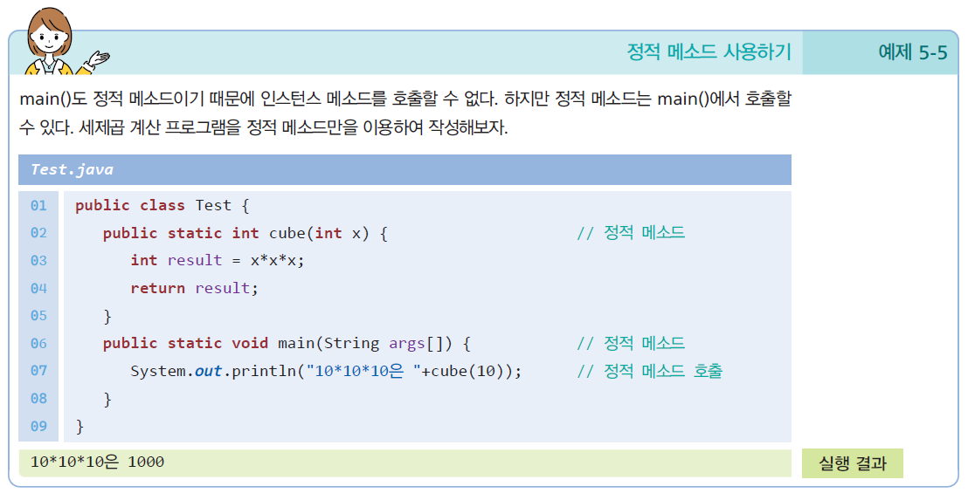
예제: 정적 메소드 사용하기

Slide 29
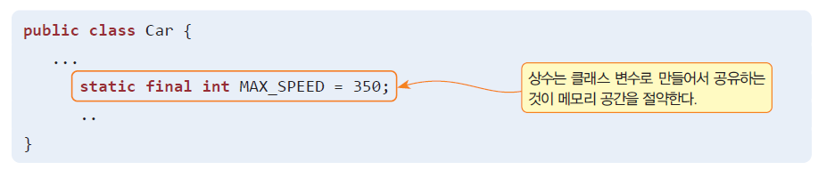
final 키워드
어떤 필드에 final을 붙이면 상수가 된다. 상수를 정의할 때 static과 final 수식어를 동시에 사용하는 경우가 많다

Slide 30
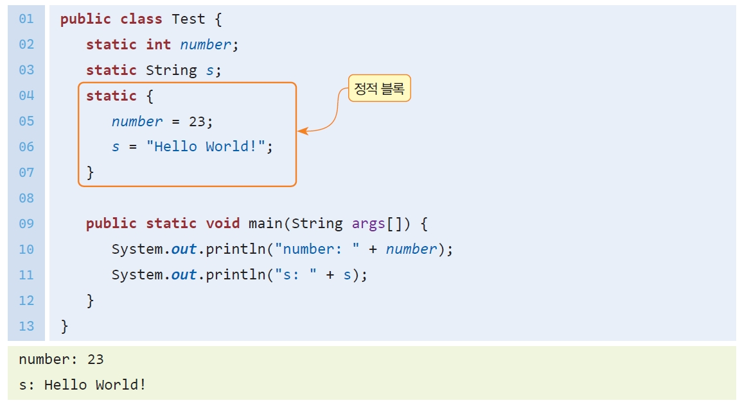
정적 블록
정적 블록(static block)은 클래스가 메모리에 로드될 때 한 번만 실행되는 문장들의 집합이다.

Slide 31
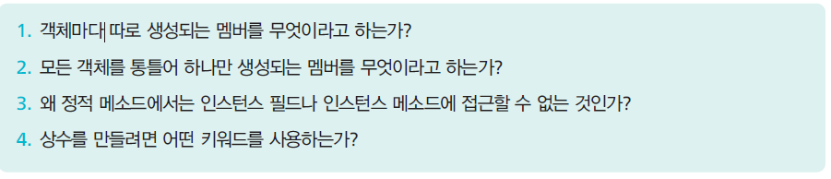
중간점검

Slide 32
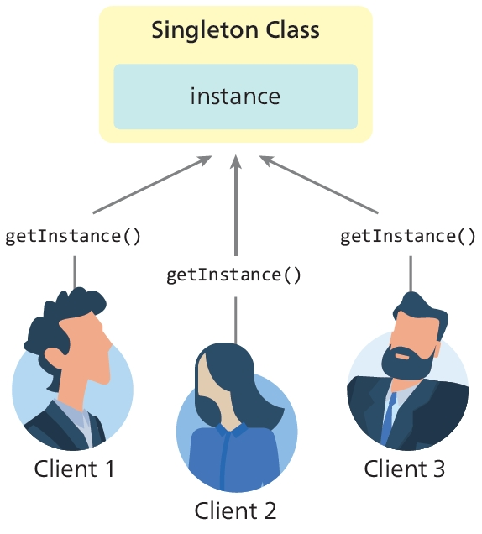
Lab: 싱글톤 패턴
객체 중에는 전체 시스템을 통틀어서 딱 하나만 존재하여야 하는 것들이 있다. 예를 들어 환경설정 클래스나 혹은 네트워크 연결 풀(Pool), 스레드 풀(Pool)을 관리하는 클래스들이다.
이럴 경우에 사용할 수 있는 디자인 패턴이 있다. 싱글톤 패턴(singleton design pattern)은 하나의 프로그램 내에서 하나의 인스턴스만을 생성해야 하는 경우에 사용된다.

Slide 33
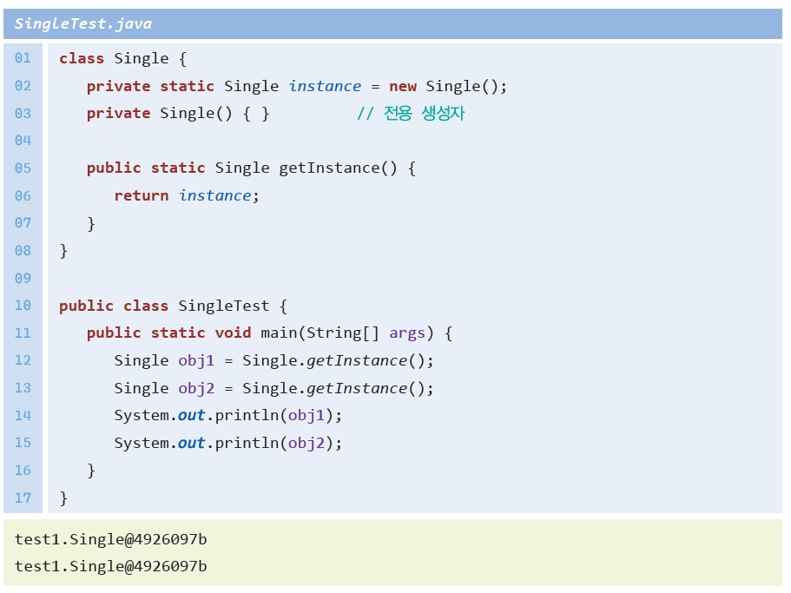
Sol.

Slide 34
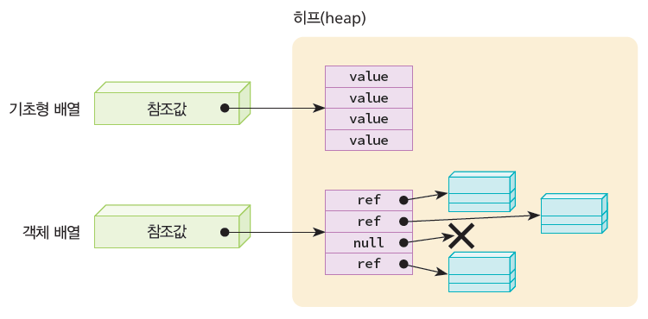
객체배열
객체를 저장하는 배열이다.
객체 배열에는 객체에 대한 참조값이 저장되어 있다.

Slide 35
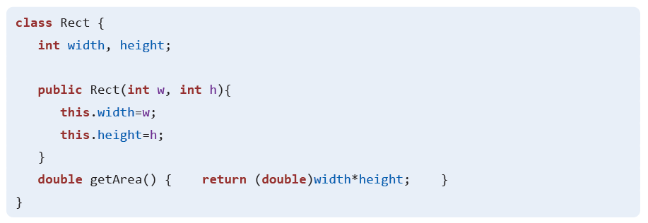
예제
Rect 객체를 저장하는 배열을 생성해보자.

Slide 36
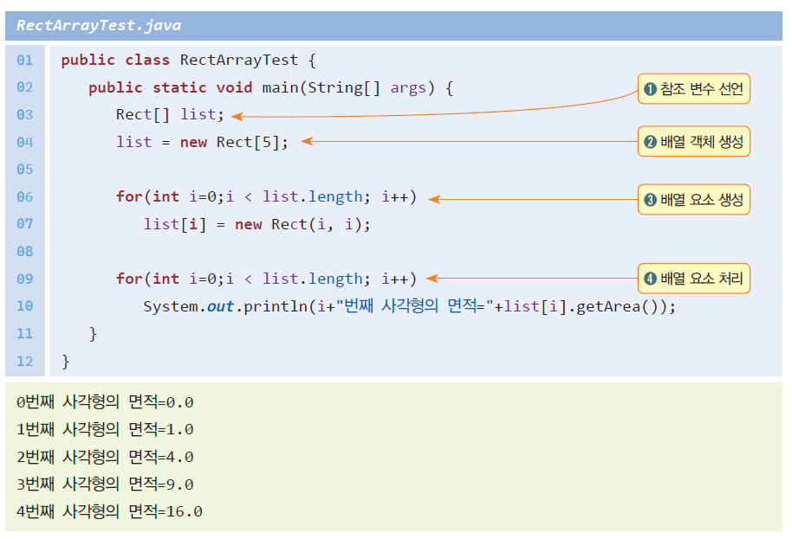
예제

Slide 37
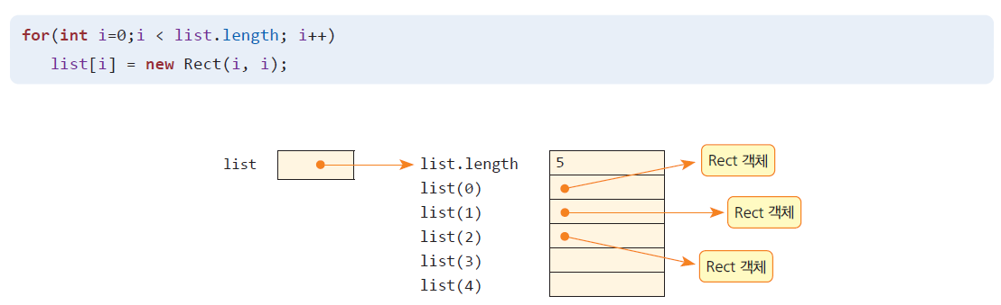
객체 배열의 모습

Slide 38
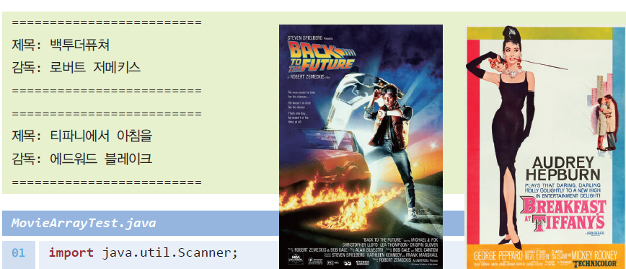
예제: 객체 배열 만들기
영화의 제목과 감독을 저장하는 Movie 클래스를 정의한다. 몇 개의 영화 정보를 Movie 객체 배열에 저장하고 다시 출력하는 프로그램을 작성해보자.

Slide 39
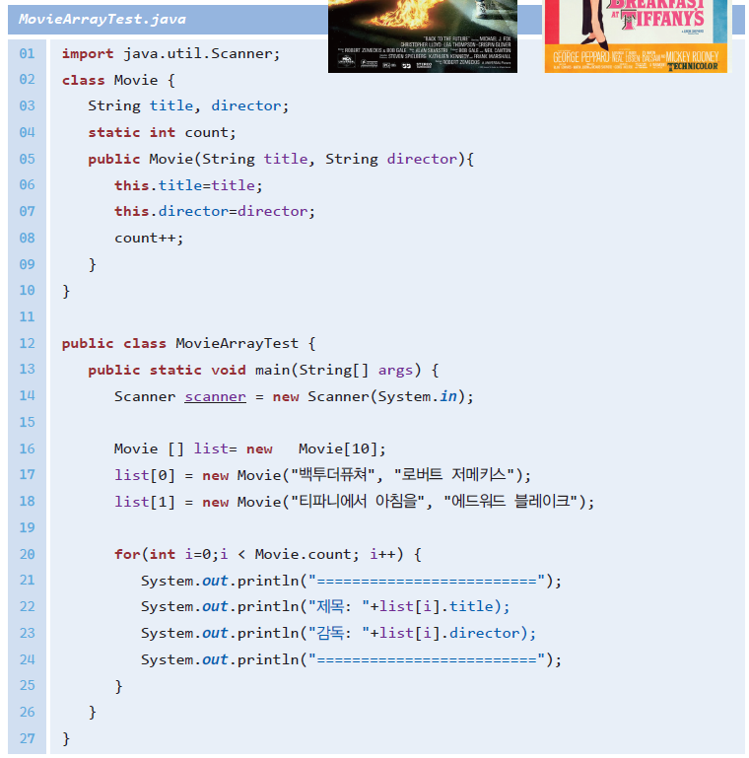
예제: 객체 배열 만들기

Slide 40
동적 객체 배열
자바의 표준 배열은 크기가 결정되면 변경하기 힘들다. 따라서 실제 프로그래밍에서는 동적 배열을 많이 사용한다. 동적 배열 중에서 ArrayList에 객체들을 저장해보자. 첫 번째 예제로 여행지를 저장하고 있다가 랜덤으로 하나를 선택하여서 사용자에게 추천하는 프로그램을 작성해보자.

Slide 41
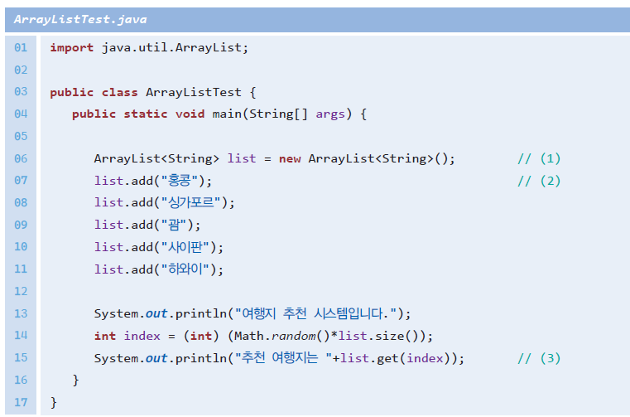
동적 객체 배열

Slide 42
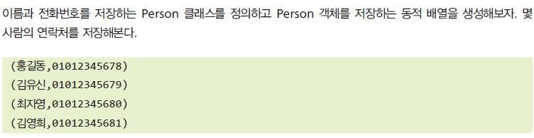
예제: 연락처 정보 저장하기

Slide 43
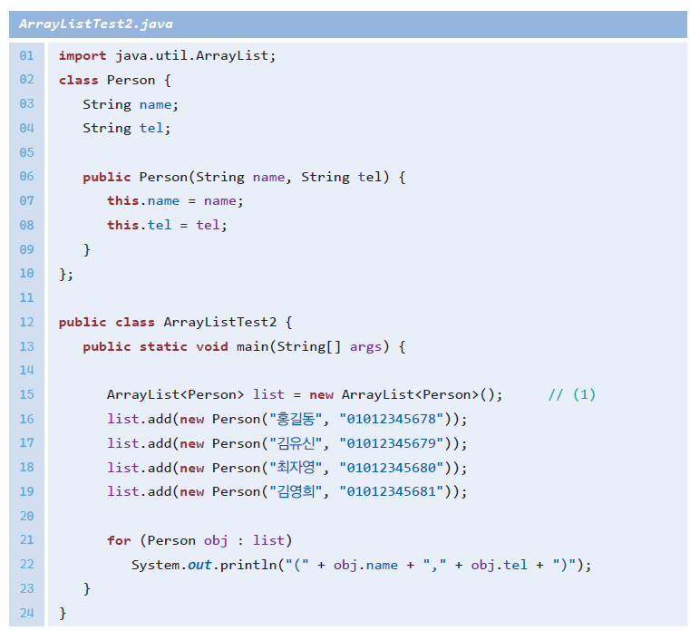
예제: 연락처 정보 저장하기

Slide 44
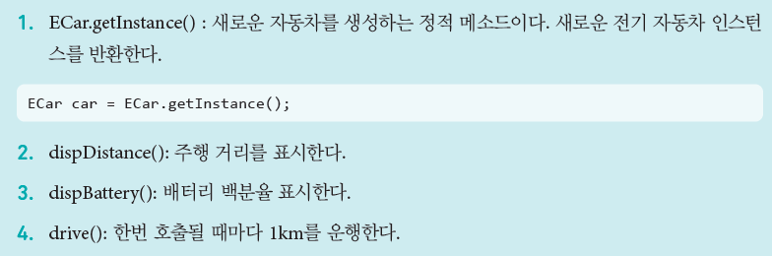
Mini Project: 전기차 클래스
전기 자동차를 클래스로 작성해보자. 자동차는 완전(100%) 배터리로 시작한다. 자동차를 운전할 때마다 1km를 주행하고 배터리의 10%를 소모한다. 전기 자동차에는 2가지 정보를 보여주는 디스플레이가 있다. 주행한 총 거리는 “주행거리: ...km”. 남은 배터리 충전량은 “배터리: ...%”와 같이 표시된다.

Slide 45
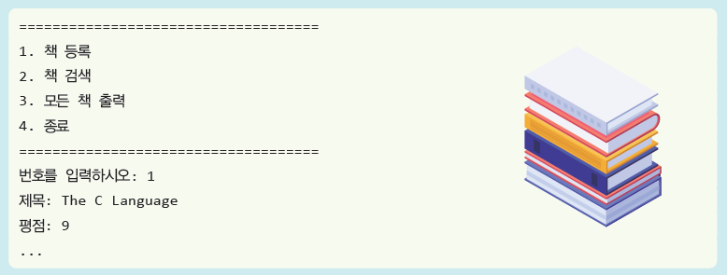
Mini Project: 책 정보 저장
사용자가 읽은 책과 평점을 저장하는 객체 배열을 생성해보자. 다음과 같은 메뉴가 제공된다.

Slide 46

Summary
객체가 자신을 가리키는 참조값을 잃으면 사용이 불가능해진다. 이런 객체들은 정리 대상으로 표시되며 나중에 가용 메모리가 부족해지면 가비지 컬렉터에 의하여 삭제된다.
메소드로 기초형의 값을 전달하면 복사되지만, 메소드에 객체를 전달하면 객체의 참조값이 전달된다. 메소드 안에서는 객체 참조값을 이용하여 객체 원본을 변경할 수 있다.
인스턴스 멤버란 객체마다 하나씩 생성되는 멤버이다.
정적 멤버는 모든 객체를 통틀어서 하나만 생성된다. 객체를 생성하지 않고 클래스 이름만으로 접근할 수 있다.
정적 멤버를 선언하려면 앞에 static을 붙인다.
정적 메소드에서는 정적 멤버에만 접근이 가능하다. 인스턴스 멤버는 사용할 수 없다.
객체 배열은 객체를 저장하는 배열이다. 배열 자체도 객체이므로 먼저 배열 객체를 생성하고 배열 요소에 객체를 생성하여 채워야 한다.
동적 객체 배열을 생성하려면 ArrayList를 사용한다.

Slide 47
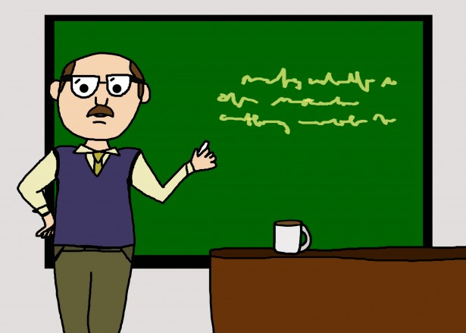
Q & A

